Slide 1
Test de positionnement Début de seconde
Rentrée Septembre 2019

Slide 2
SOMMAIRE
Objectifs et modalités du test de positionnement
Nature et champ du test
Architecture et contenus
Préparation du test
Mise en œuvre : acteurs mobilisés, calendrier et restitution
Mise à disposition d’items issus du test

Slide 3
Objectifs et modalités du test de positionnement

Slide 4
Objectifs du test de positionnement
Permettre aux équipes pédagogiques, en complément des outils propres à chaque enseignant, de disposer d'un outil de diagnostic standardisé des compétences de chaque élève en français et en mathématiques, première étape de l’accompagnement personnalisé.
Accompagner le pilotage pédagogique des établissements et enrichir les outils de pilotage académique.

Slide 5
Modalités
Chaque élève de seconde générale, technologique ou professionnelle passe un test numérique de positionnement qui lui permet d’identifier ses acquis et ses besoins en français et en mathématiques, domaines essentiels dans la vie personnelle, professionnelle et dont la maîtrise est nécessaire pour une poursuite dans l’enseignement supérieur ou une insertion dans l’emploi.
Après le test, seront disponibles :
un bilan individuel de l’élève (positionnement selon six groupes offrant un bilan précis);
une identification par classe et par établissement des élèves dont la maîtrise des domaines évalués est insuffisante ou fragile.
Les équipes pédagogiques pourront, dans le cadre de l’accompagnement personnalisé, déterminer la mise en place d’une réponse collective ou individualisée.
Programmation du test : entre le
16 septembre et le 4 octobre 2019

Slide 6
Nature et champ du test de positionnement

Slide 7
Nature et champ du test de positionnement
Cet outil n’est pas exhaustif et est bien entendu complémentaire des analyses des enseignants. Les résultats visent à accompagner à la fois une individualisation au plus près des besoins de chaque élève et une approche globale de la classe.
Les exercices proposés aux élèves se réfèrent aux attendus de fin de cycle 4.
Les outils de ce test ont été conçus par des équipes mises en place par la DEPP, constituées de professeurs du second degré avec le concours de l’IGEN.
Cette évaluation est conforme au RGPD. Les remontées nationales sont totalement anonymisées. Les publications ultérieures ne concerneront que des données agrégées.

Slide 8
Architecture et contenus

Slide 9
Deux champs disciplinaires évalués : Français et mathématiques
Passation en Français
En Français
Seconde GT et PRO
50 minutes de passation
Compréhension de l’oral
Compréhension de l’écrit
Compréhension du fonctionnement de la langue

Slide 10
En mathématiques En seconde GT : En seconde PRO :

Slide 11
Un test majoritairement adaptatif
Un dispositif adaptatif dans la majorité des domaines évalués : en fonction de leurs résultats aux exercices d’orientation, les élèves sont dirigés vers des exercices adaptés à leur degré de maîtrise.
Exercices de niveau haut
Exercices d’orientation
Exercices de niveau bas

Slide 12
Domaines et compétences évaluées en français
Compréhension de l’oral
Élaborer le sens d’un message en distinguant l’explicite et le sous-entendu dans un propos et identifier les visées d’un discours.
Compréhension de l’écrit
Comprendre et interpréter des textes variés, des images et des documents composites, en utilisant des outils d’analyse simple.
Compréhension du fonctionnement de la langue
Mobiliser ses connaissances linguistiques en syntaxe et classes grammaticales, en morphologie verbale, en orthographe et en vocabulaire.

Slide 13
Domaines et compétences évaluées en mathématiques en 2nde GT
Organisation et gestion de données
Nombres et calculs
Géométrie de raisonnement
Expressions algébriques
Interpréter, représenter et traiter des données. Résoudre des problèmes de proportionnalité. Comprendre et utiliser la notion de fonction.
Utiliser les nombres pour comparer, calculer et résoudre des problèmes. Comprendre et utiliser la notion de divisibilité.
Représenter l’espace. Utiliser les notions de géométrie plane pour démontrer.
Traduire un problème par une expression algébrique. Transformer des expressions algébriques pour démontrer.

Slide 14
Domaines et compétences évaluées en mathématiques en 2nde PRO
Organisation et gestion de données
Nombres et calculs
Géométrie du calcul
Résolution algébrique de problèmes
Interpréter, représenter et traiter des données. Résoudre des problèmes de proportionnalité. Comprendre et utiliser la notion de fonction.
Utiliser les nombres pour comparer, calculer et résoudre des problèmes. Comprendre et utiliser la notion de divisibilité.
Représenter l’espace. Calculer avec des grandeurs mesurables ; exprimer les résultats dans les unités adaptées.
Mettre un problème en équation en vue de sa résolution. Résoudre des équations du premier degré.

Slide 15
Préparation du test de positionnement

Slide 16
Des outils d’accompagnement pour les élèves, les représentants légaux et les équipes pédagogiques
Des exemples de tests disponibles sur le site EDUSCOL
Une simulation active de différents exemples d’exercices dans chacun des domaines évalués ;
Un descriptif des tâches avec mention des compétences visées et des réponses attendues ;
Des éléments d’information sur le degré de difficulté des exercices et le niveau de maîtrise dont ils témoignent.

Slide 17
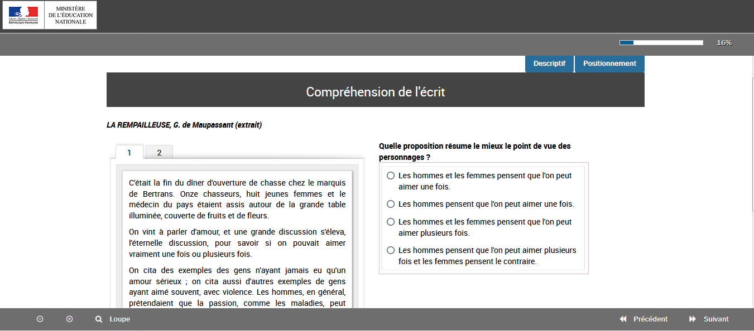
Des outils d’accompagnement : une simulation sur EDUSCOL
① Un descriptif de la tâche à réaliser ② Des éléments sur le positionnement

Slide 18
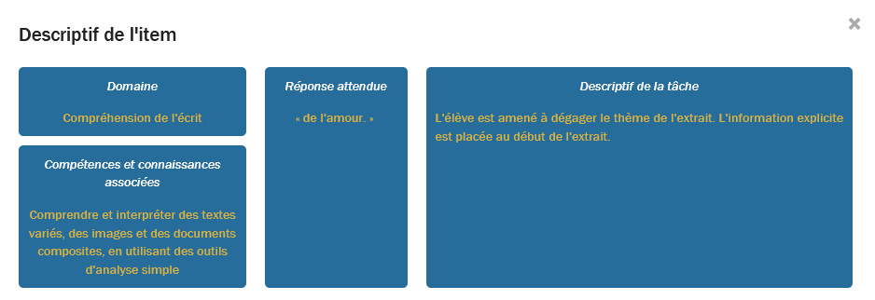
① Un descriptif de la tâche à réaliser

Slide 19
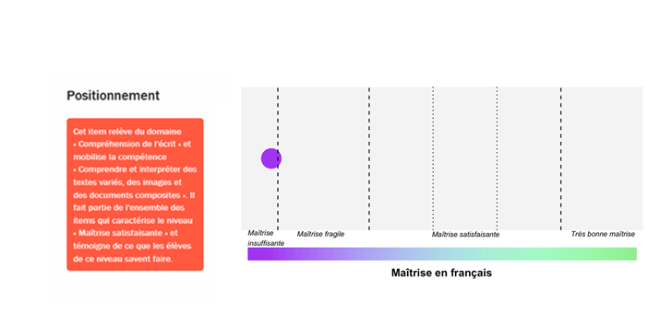
② Des éléments d’information sur le positionnement (6 groupes)

Slide 20
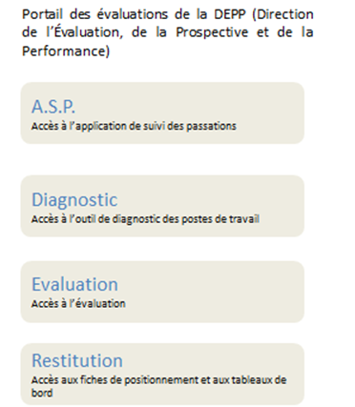
Des outils d’accompagnement pour les équipes de direction
Une documentation détaillée pour organiser les passations disponible à la rentrée de septembre sur l’ Application de Suivi des Passations (ASP)
Le guide général : document essentiel qui mentionne
toutes les étapes du protocole du test
Remarque : un guide spécifique selon la voie :
Guide général Seconde GT
Guide général Seconde Pro
La note de l’application ASP
La note technique de l’outil diagnostic du matériel
informatique

Slide 21
Mise en œuvre du test de positionnement
Accès au portail du test
Acteurs mobilisés
Calendrier
Restitution

Slide 22
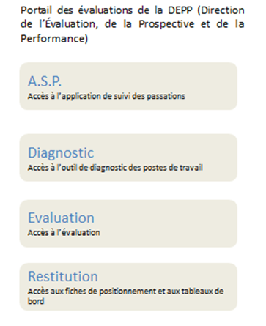
Un accès via un portail unique https://eval.depp.taocloud.fr

Slide 23
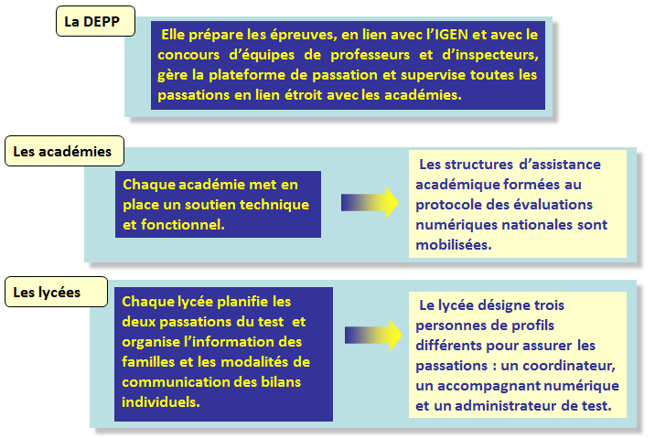
Les acteurs mobilisés

Slide 24
Calendrier de mise en œuvre
Dès le 9 septembre 2019
Connexion à ASP via le portail national des évaluations de la DEPP https://eval.depp.taocloud.fr
Appropriation des outils d’accompagnement
Désignation d’un coordinateur, d’un accompagnant numérique
et d’un administrateur de test
Sélection des dates de passation (entre le 16 septembre et le 4 octobre)
A partir du 10 septembre 2019
Mise à jour des listes des élèves
Informations aux familles
Entre le 16 septembre et le 4 octobre 2019
Organisation des deux passations
Dès la fin des deux passations
Restitution des résultats et exploitation pour la mise en place l’accompagnement personnalisé
Fermeture définitive du portail de restitution
29 novembre

Slide 25
Une restitution par élève et par classe

Slide 26
Une restitution par élève et par classe
A partir de la plateforme en ligne, mise à disposition rapide auprès des établissements, du profil des acquis et des besoins de chaque élève, selon 6 groupes, pour les différentes compétences évaluées.
1. Maîtrise insuffisante
2. Maîtrise fragile
3. Maîtrise satisfaisante qui se divise en
3 paliers ( P1, P2, P3)
4. Très bonne maîtrise
Un rendu par classe selon les degrés de maîtrise sera également immédiatement disponible.
Mise à disposition ultérieure de consolidations à différents niveaux (classe, lycée, département, académie, …) avec des repères nationaux.

Slide 27
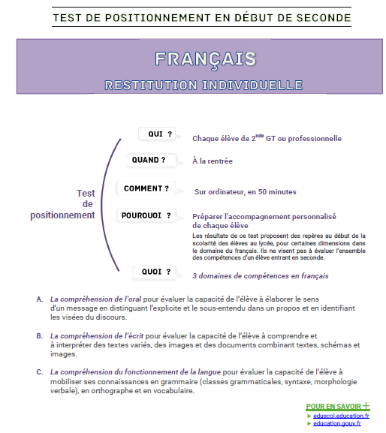
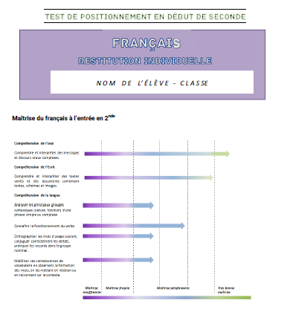
Une restitution individuelle par élève

Slide 28
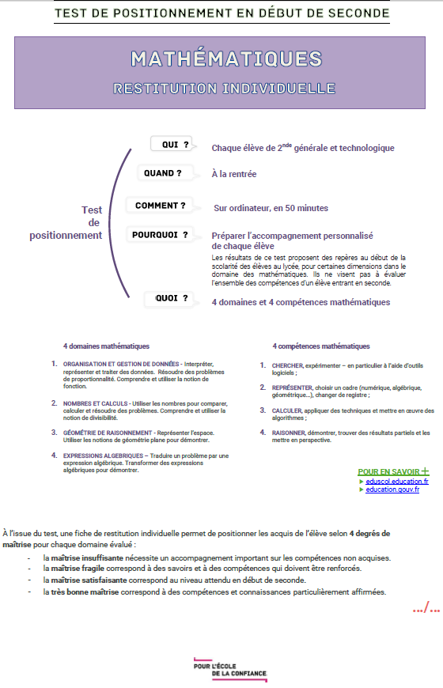
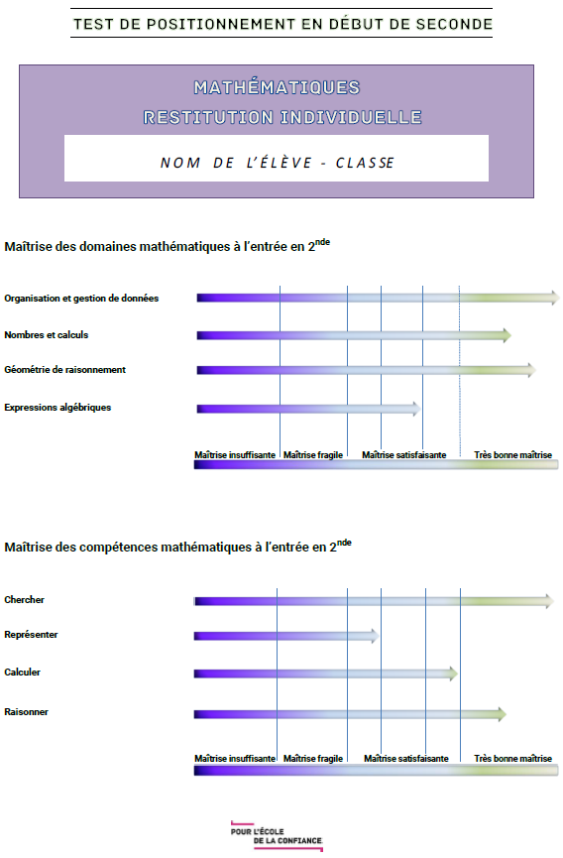

Slide 29
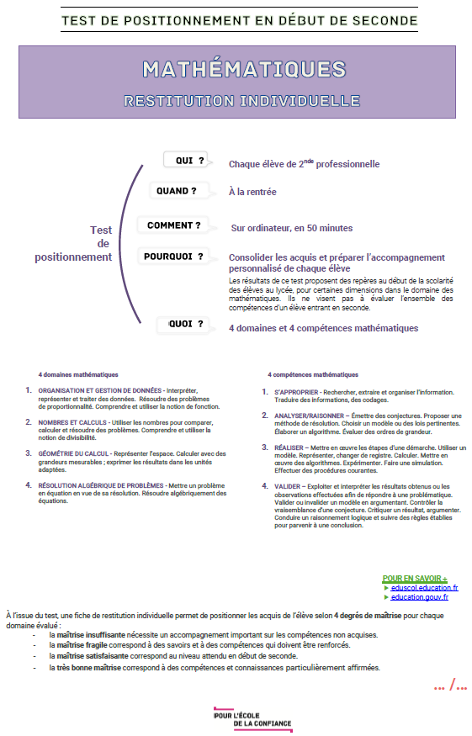
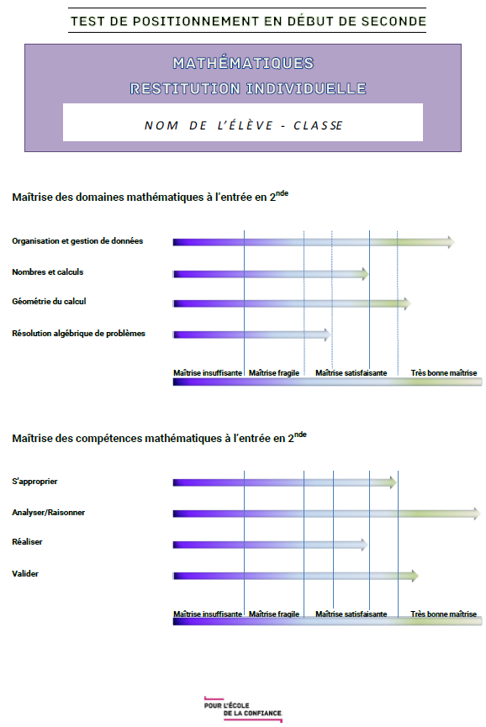

Slide 30
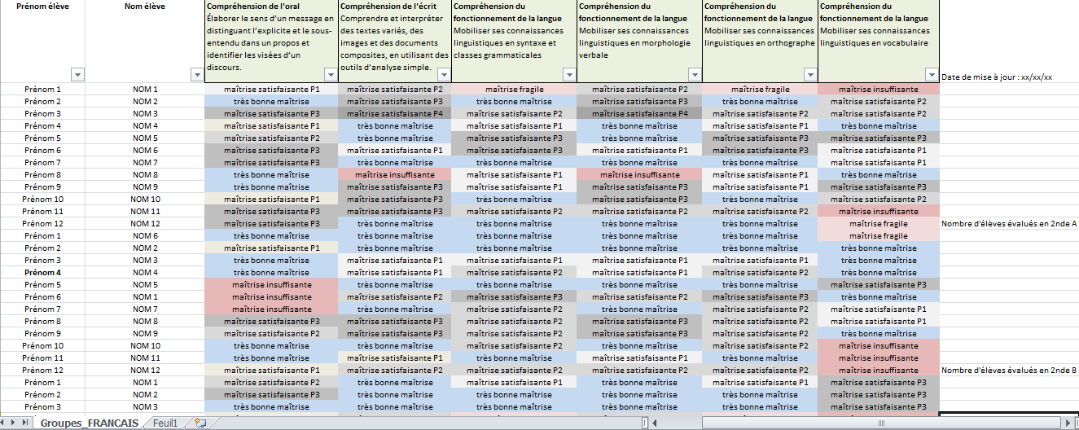
Une restitution par classe

Slide 31
Mise à disposition des items issus du test

Slide 32
Mise à disposition d’items issus du test
La moitié des items de l’évaluation seront mis à disposition des équipes pédagogiques sur EDUSCOL afin de les aider à mieux cibler et organiser l’accompagnement des élèves.
Date de mise à disposition : dès le début des tests – 16 septembre 2019

Slide 33
POUR EN SAVOIR +  eduscol.education.fr  education.gouv.fr

